Slide 1
Sijoittajabarometri Lokakuu 2021

Slide 2
Johdanto
Tämän tutkimuksen on tehnyt Tietoykkönen Oy Suomen Osakesäästäjien, Suomen Pörssisäätiön ja Viisas Raha -talouslehden toimeksiannosta. Tutkimuksen tarkoituksena on selvittää yksityissijoittajien sijoituskäyttäytymistä ja heidän näkemyksiään talouden ja sijoitusmarkkinoiden kehityksestä. Tutkimuksen kohderyhmänä ovat Suomen Osakesäästäjien jäsenet sekä Suomen Pörssisäätiön sähköisen uutiskirjeen tilaajat.
Aineisto kerättiin internetin välityksellä 7. - 17.10.2021. Kohderyhmälle lähetettiin sähköpostitse kutsu osallistua tutkimukseen. Kutsuja Suomen Osakesäästäjien jäsenille ja Suomen Pörssisäätiön uutiskirjeen tilaajille lähetettiin yhteensä 37 349 kpl, lisäksi lähetettiin yksi muistutus. Määräaikaan mennessä saatiin yhteensä 3 156 hyväksytysti täytettyä vastausta, jolloin vastausprosentiksi muodostui 8,5%.
Tutkimuksen eri vaiheiden (suunnittelu/tiedonkeruu/analysointi) laadunhallinta noudattaa SFS-ISO 20252 laatustandardia.

Slide 3
Tulosten yhteenveto
Vastaajista 68% kertoi kasvattaneensa pörssiosakesijoituksiaan viimeisen 6 kk aikana, pörssiosakesijoituksia vähentäneitä oli 14%.
Vastaajista 66% aikoo kasvattaa pörssiosakesijoituksiaan myös tulevan 6 kk aikana. Vastaajista 10% arvioi puolestaan vähentävänsä pörssiosakkeiden osuutta salkussa tulevan 6 kk aikana.
Vastaajista 32% uskoo osakekurssien nousevan seuraavien 6 kk aikana. Vastaajista kolmannes (33%) arvioi osakemarkkinoiden pysyvän ennallaan ja 35 prosenttia vastaajista arvioi osakekurssien laskevan tulevan puolen vuoden aikana.
Vastaajista 32 prosenttia arvioi oman talouden kasvavan ja 6 prosenttia heikkenevän seuraavan 6 kuukauden aikana. Usko oman talouden kasvuun on hieman laskenut viimeisen puolen vuoden aikana. Vastaajista 53 prosenttia arvioi Suomen kansantalouden kasvavan ja 13 prosenttia supistuvan seuraavan puolen vuoden aikana. Usko Suomen kansantalouden kasvuun on noussut selvästi viimeisen 6 kk aikana. Maailmantalouden arveli kasvavan 58 prosenttia ja supistuvan 14 prosenttia vastaajista seuraavan puolen vuoden aikana. Usko maailmantalouden kasvuun on hieman laskenut viimeisen puolen vuoden aikana.
Kiinnostavimmat pörssiyhtiöt:
Sampo (848 mainintaa)
Nordea (581 mainintaa)
Fortum (457 mainintaa)
Nokia (325 mainintaa)
Kone (276 mainintaa)
Neste (258 mainintaa)
UPM (258 mainintaa)
Harvia (255 mainintaa)
Qt Group (225 mainintaa)
Spinnova (222 mainintaa)
Kiinnostavimmat toimialat:
Pankit ja rahoitus (56%)
Energia ja raaka-aineet (55 %)
Teknologia (55 %)
Lääkkeet ja terveydenhuolto (44 %)

Slide 4
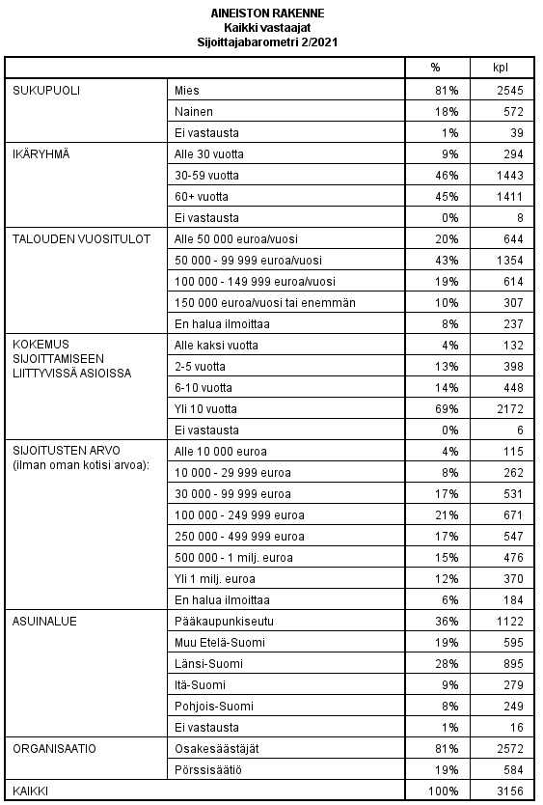
Aineiston rakenne
Sijoittajabarometri 1/2014 vastausjakauma:
Osakesäästäjien Keskusliitto 79%
Pörssisäätiö 21%
Sijoittajabarometri 2/2014 vastausjakauma:
Osakesäästäjien Keskusliitto 70%
Pörssisäätiö 30%
Sijoittajabarometri 1/2015 vastausjakauma:
Osakesäästäjien Keskusliitto 77%
Pörssisäätiö 23%
Sijoittajabarometri 2/2015 vastausjakauma:
Osakesäästäjien Keskusliitto 73%
Pörssisäätiö 27%
Sijoittajabarometri 1/2016 vastausjakauma:
Osakesäästäjien Keskusliitto 74%
Pörssisäätiö 26%
Sijoittajabarometri 2/2016 vastausjakauma:
Osakesäästäjien Keskusliitto 73%
Pörssisäätiö 27%
Sijoittajabarometri 1/2017 vastausjakauma:
Osakesäästäjien Keskusliitto 91%
Pörssisäätiö 9%
Sijoittajabarometri 2/2017 vastausjakauma:
Osakesäästäjien Keskusliitto 74%
Pörssisäätiö 26%
Sijoittajabarometri 1/2018 vastausjakauma:
Osakesäästäjien Keskusliitto 84%
Pörssisäätiö 16%
Sijoittajabarometri 2/2018 vastausjakauma:
Osakesäästäjien Keskusliitto 75%
Pörssisäätiö 25%
Sijoittajabarometri 1/2019 vastausjakauma:
Osakesäästäjien Keskusliitto 83%
Pörssisäätiö 17%
Sijoittajabarometri 2/2019 vastausjakauma:
Osakesäästäjien Keskusliitto 77%
Pörssisäätiö 23%
Sijoittajabarometri 1/2020 vastausjakauma:
Suomen Osakesäästäjät 82%
Pörssisäätiö 18%
Sijoittajabarometri 2/2020 vastausjakauma:
Suomen Osakesäästäjät 77%
Pörssisäätiö 23%
Sijoittajabarometri 1/2021 vastausjakauma:
Suomen Osakesäästäjät 80%
Pörssisäätiö 20%

Slide 5
KOKEMUS SIJOITTAMISESTA
Kuinka pitkä kokemus sinulla on sijoittamiseen liittyvistä asioista?

Slide 6
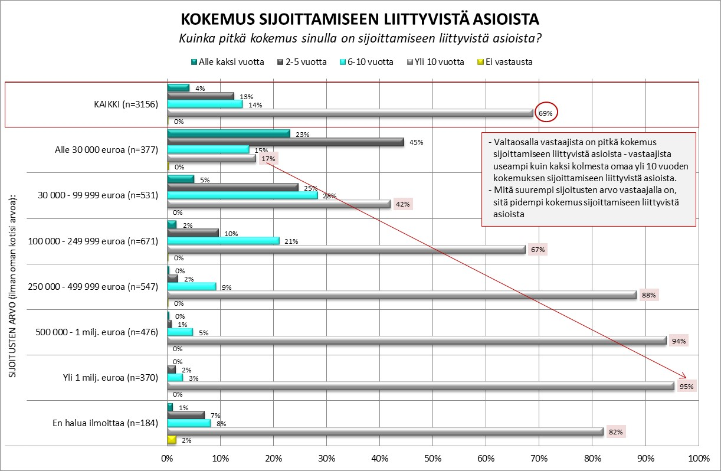

Slide 7
SIJOITUSKOHTEET
Mihin sijoituskohteisiin sijoitat nyt tai olet aiemmin sijoittanut?
Mikä on pääasiallisin sijoituskohteesi (arvioituna sijoituksen rahallisena arvona)?
Mikä pörssiyhtiö sinua kiinnostaa tällä hetkellä eniten sijoituskohteena?
Mitkä toimialat osakkeisiin sijoitettaessa kiinnostavat sijoituskohteina tällä hetkellä?

Slide 8
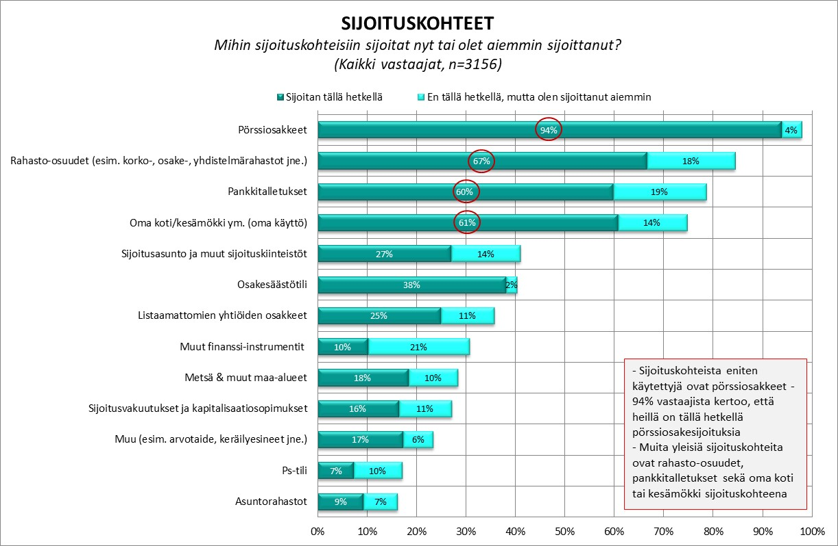

Slide 9
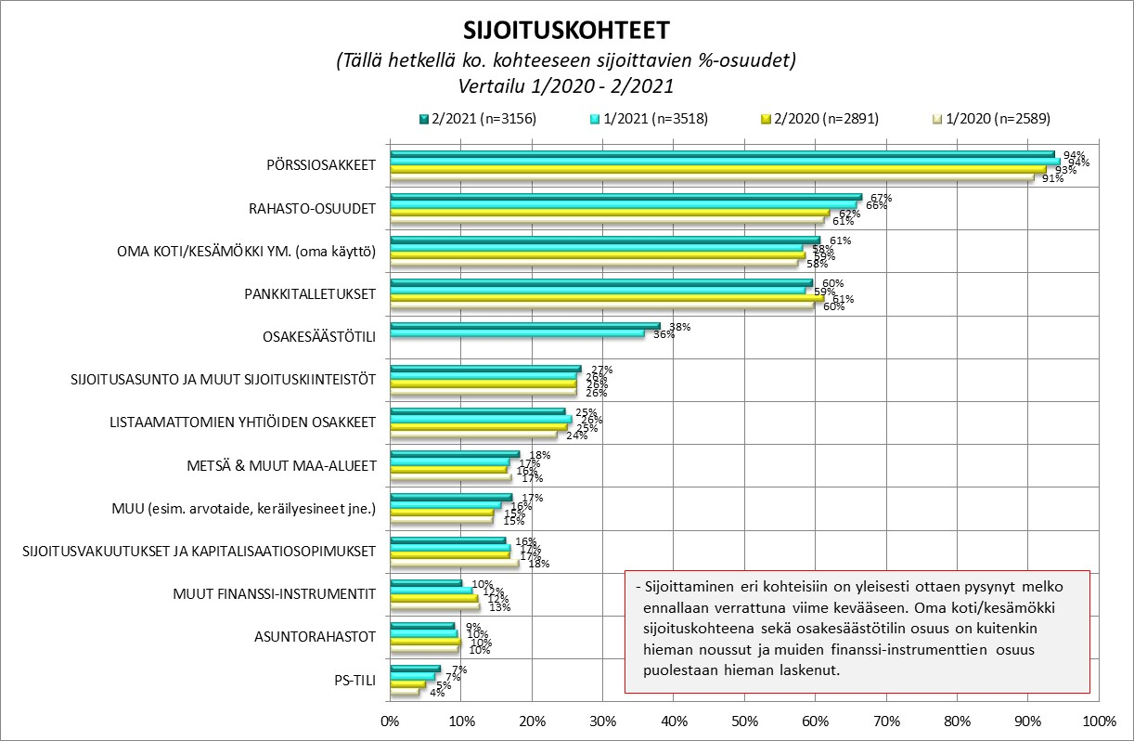

Slide 10
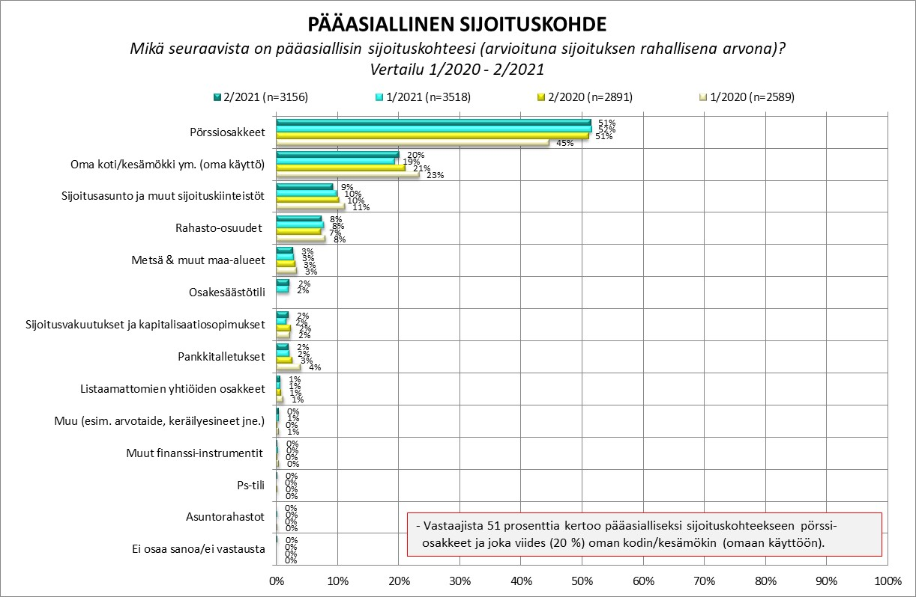

Slide 11
Tällä hetkellä kiinnostavimmat pörssiyhtiöt, 30 kiinnostavinta:
Sampo (848 mainintaa)
Nordea (581 mainintaa)
Fortum (457 mainintaa)
Nokia (325 mainintaa)
Kone (276 mainintaa)
Neste (258 mainintaa)
UPM (258 mainintaa)
Harvia (255 mainintaa)
Qt Group (225 mainintaa)
Spinnova (222 mainintaa)
Tieto-Evry (177 mainintaa)
Wärtsilä (138 mainintaa)
Konecranes (122 mainintaa)
Inderes (121 mainintaa)
Metso Outotec (117 mainintaa)
Cargotec (100 mainintaa)
Orion (100 mainintaa)
Revenio Group (98 mainintaa)
Kesko (96 mainintaa)
Modulight (90 mainintaa)
Finnair (83 mainintaa)
Kemira (79 mainintaa)
Outokumpu (79 mainintaa)
Huhtamäki (76 mainintaa)
Kamux (75 mainintaa)
Tecnotree (75 mainintaa)
Valmet (75 mainintaa)
Ponsse (69 mainintaa)
Marimekko (66 mainintaa)
Citycon (56 mainintaa)
1/2021 Kiinnostavimmat pörssiyhtiöt, top10:
Sampo (799 mainintaa)
Fortum (792 mainintaa)
Nordea (517 mainintaa)
Neste (475 mainintaa)
Qt Group (317 mainintaa)
Kone (295 mainintaa)
Nokia (289 mainintaa)
UPM (261 mainintaa)
Harvia (218 mainintaa)
Revenio Group (208 mainintaa)

Slide 12
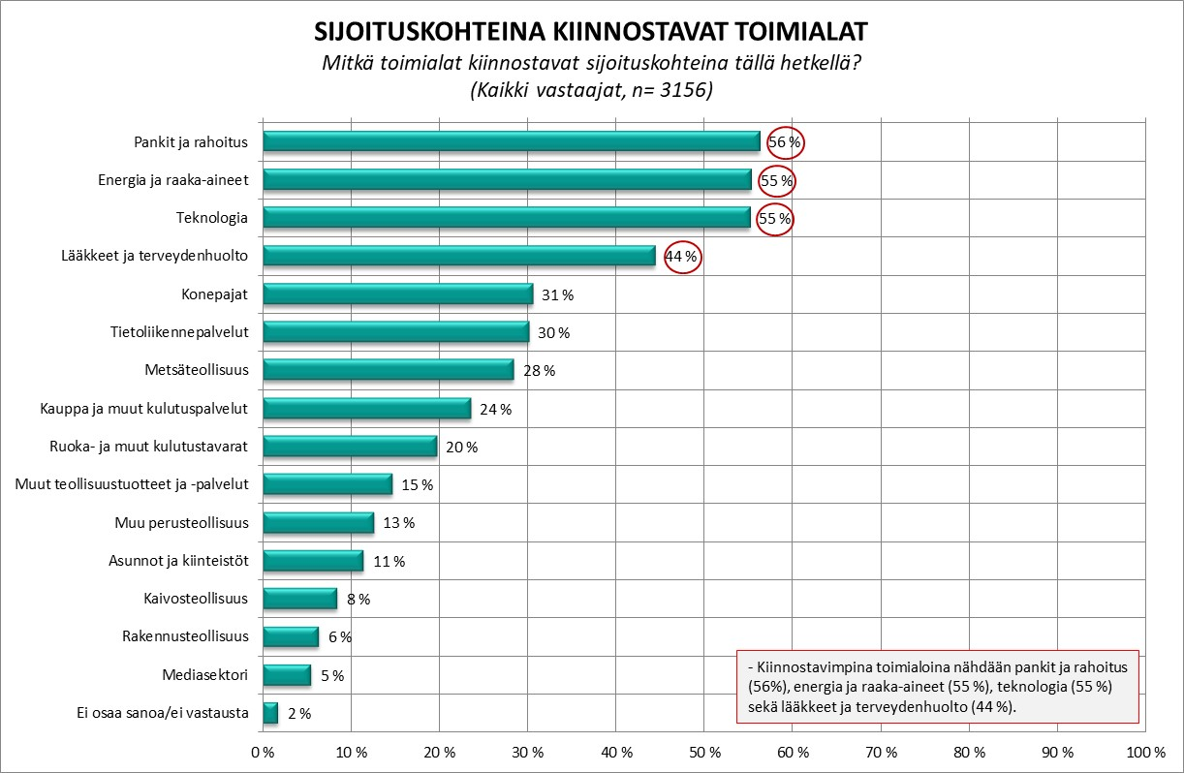

Slide 13
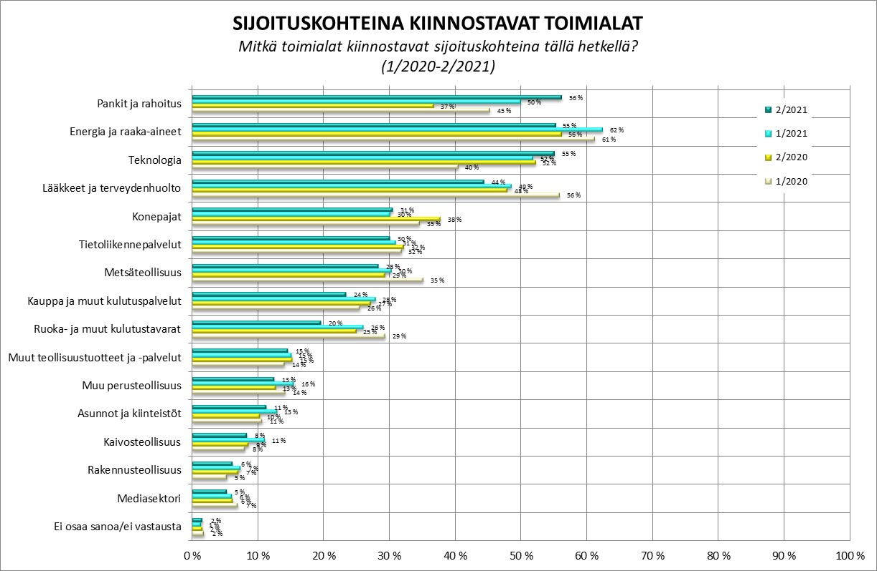

Slide 14
MUUTOKSET SIJOITTAMISESSA
Onko omistuksissasi/sijoituksissasi tapahtunut muutoksia viimeisen 6 kk aikana?
(Kysymys kysyttiin vastaajilta, jotka ovat sijoittaneet tällä hetkellä tai aiemmin ko. sijoituskohteeseen)
Miten arvioit omistuksen muuttuvan omalla kohdallasi tulevan 6 kk aikana?

Slide 15
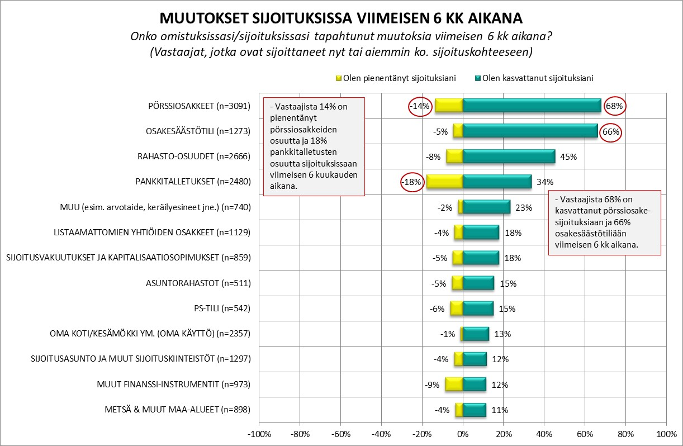

Slide 16
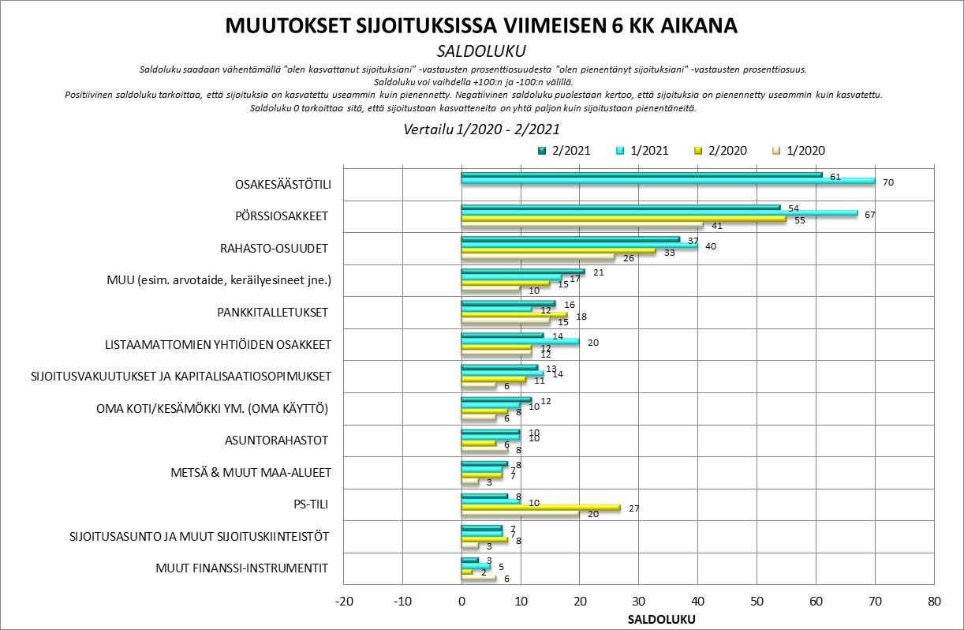

Slide 17
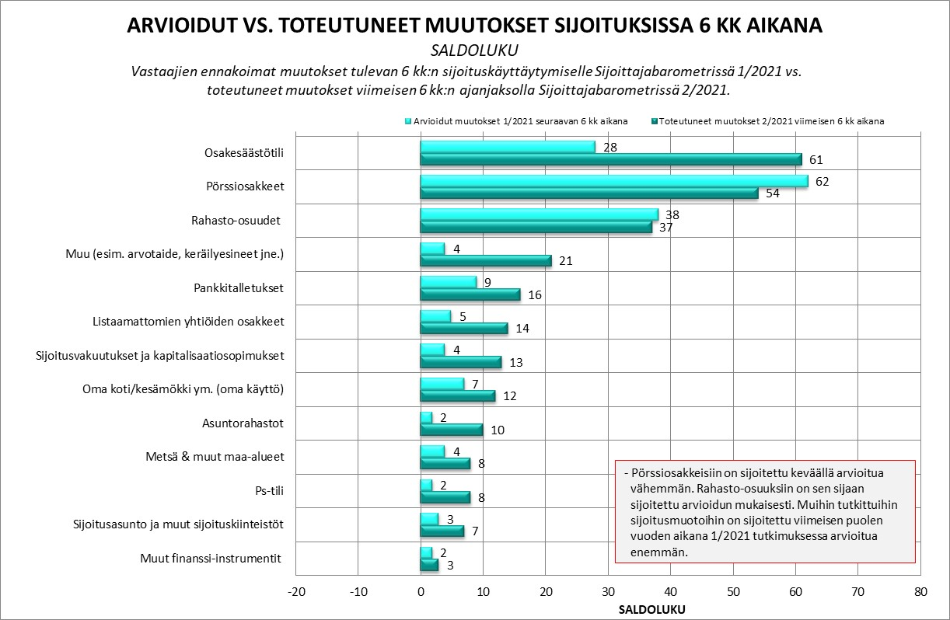

Slide 18
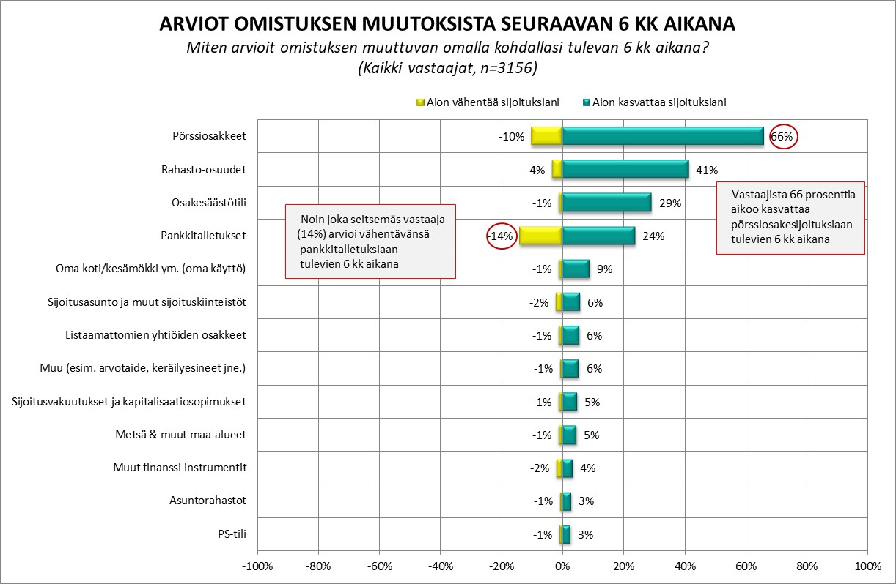

Slide 19
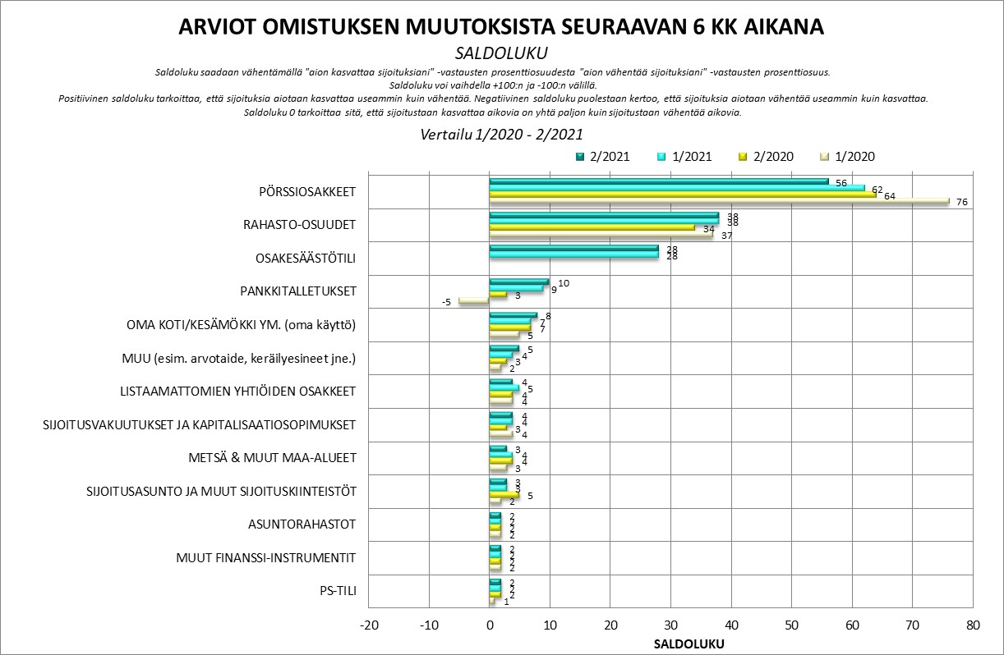

Slide 20
TULEVAISUUDEN NÄKYMÄT
Miten uskot osakekurssien kehittyvän seuraavien 6 kk aikana?
Miten arvioit oman taloutesi (tulot, käytettävissä olevat varat) kehittyvän seuraavan 6 kk aikana?
Miten arvioit Suomen kansantalouden kehittyvän seuraavan 6 kk aikana?
Entä miten arvioit maailmantalouden kehittyvän seuraavan 6 kk aikana?

Slide 21
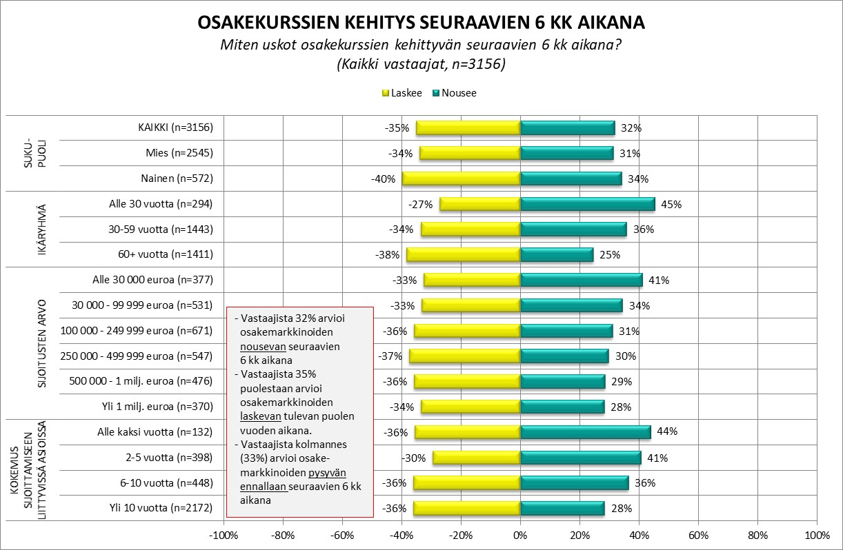

Slide 22
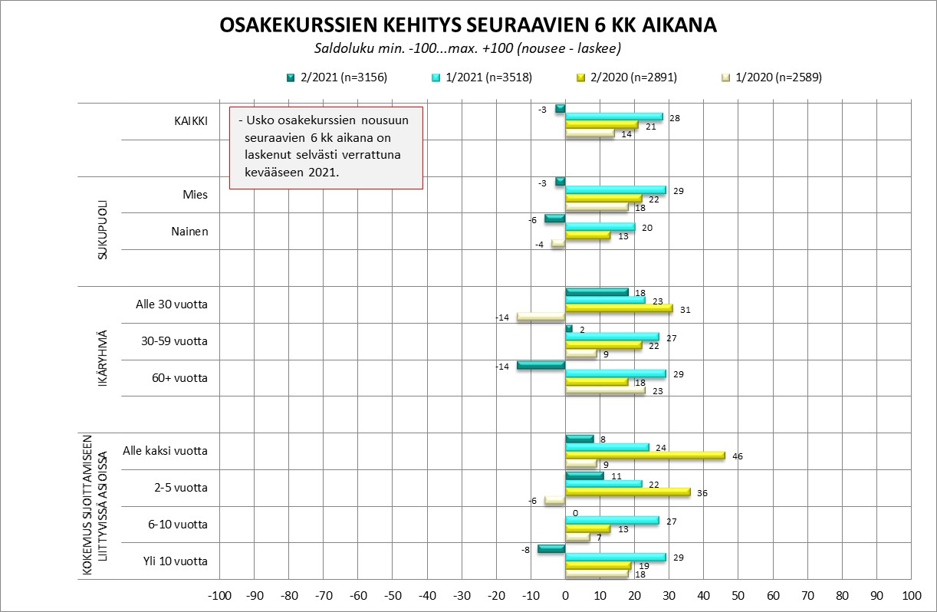

Slide 23
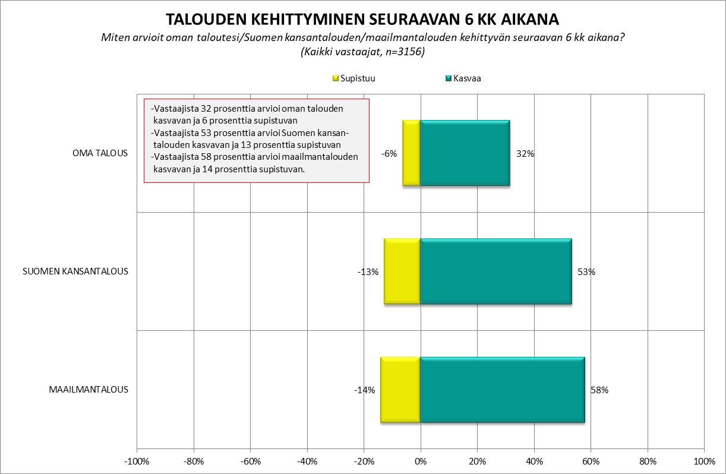

Slide 24
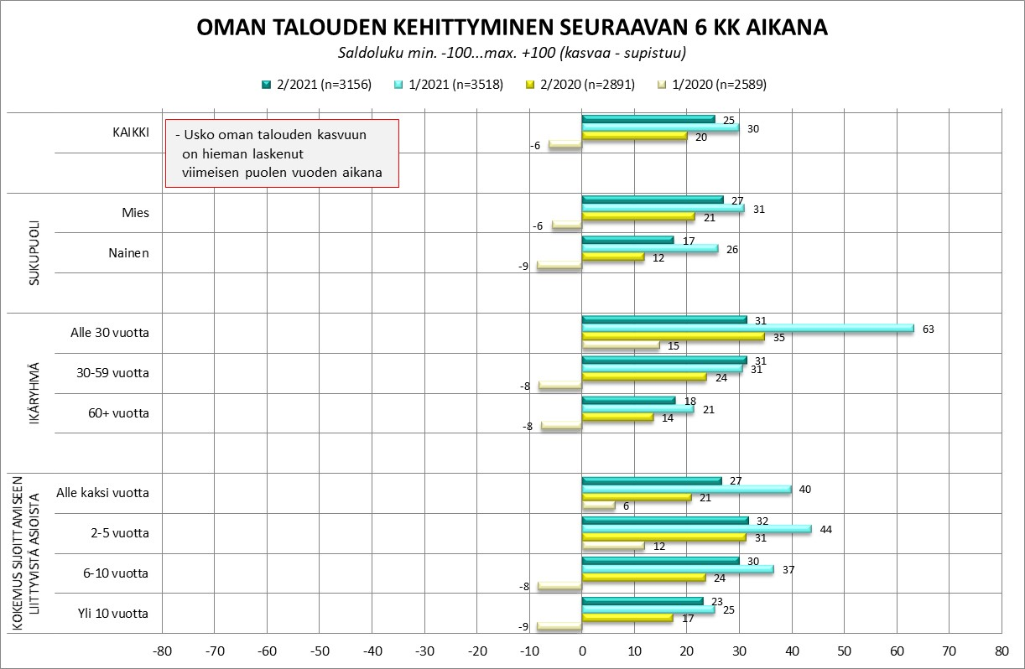

Slide 25
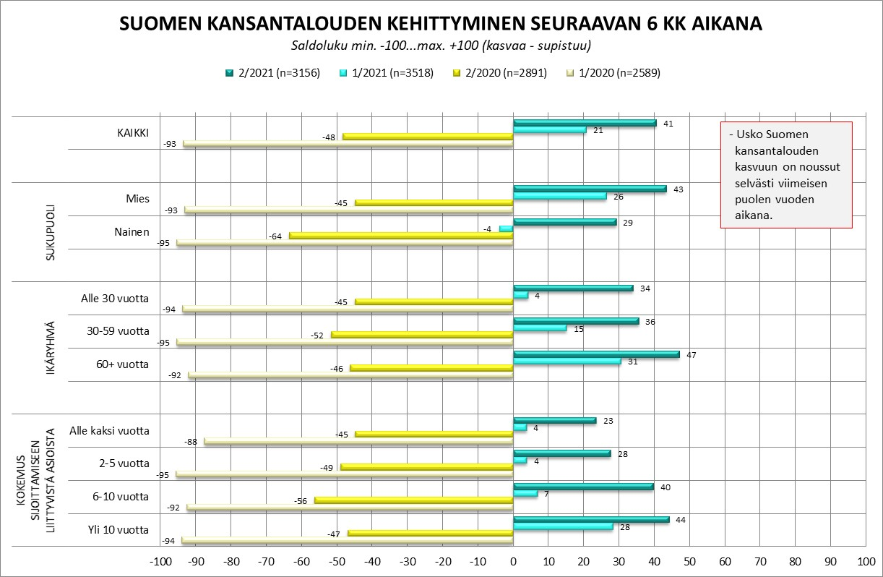

Slide 26
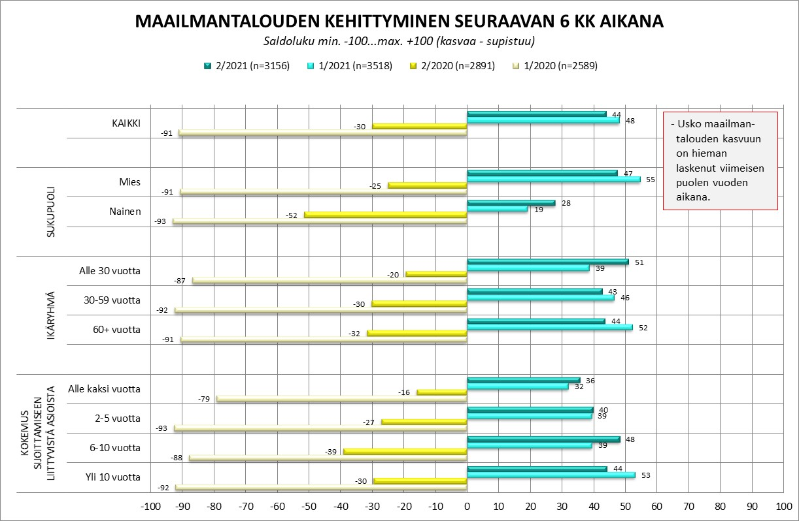

Slide 27
VAIHTUVAT KYSYMYKSET 2/2021
Minkä kouluarvosanan 4-10 antaisit hallitukselle ja eduskunnalle seuraavien sijoittamisen toimintaympäristöön liittyvien asioiden hoitamisesta?
Mitä seuraavista vastuullisuusnäkökulmista pidät sijoittaessasi tärkeimpänä eli mitkä tekijät vaikuttavat sijoituspäätökseesi eniten/mihin kiinnität huomiota eniten?
Mikäli vastuullista sijoittamista halutaan edistää, niin mitä seuraavista pitäisi lainsäädännöllä parantaa? Voit valita useitakin vaihtoehtoja.

Slide 28
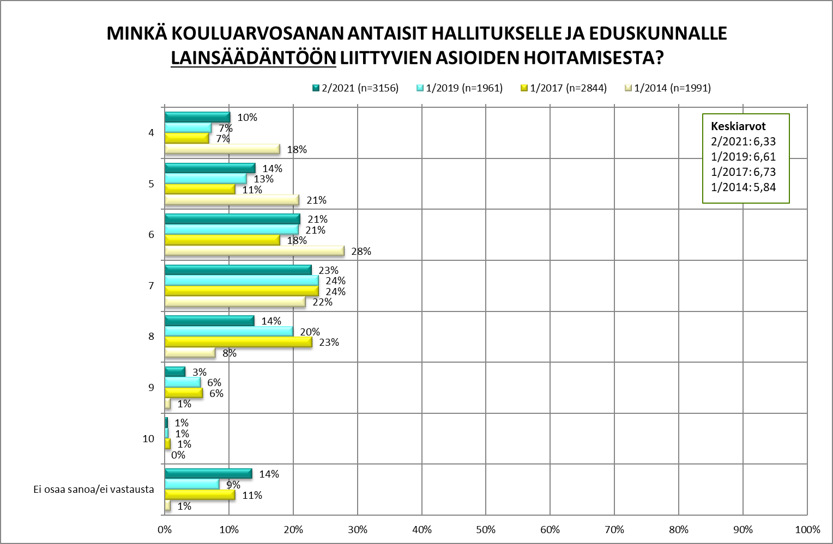

Slide 29
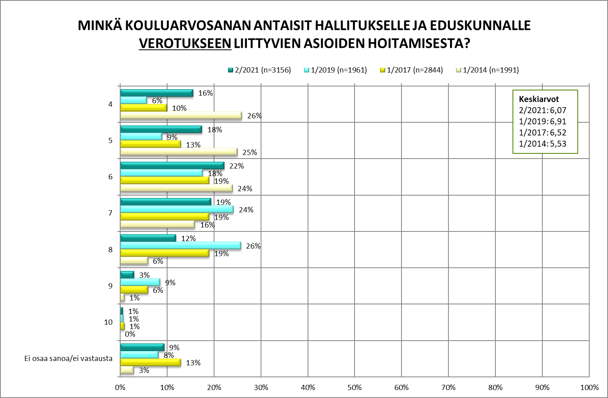

Slide 30
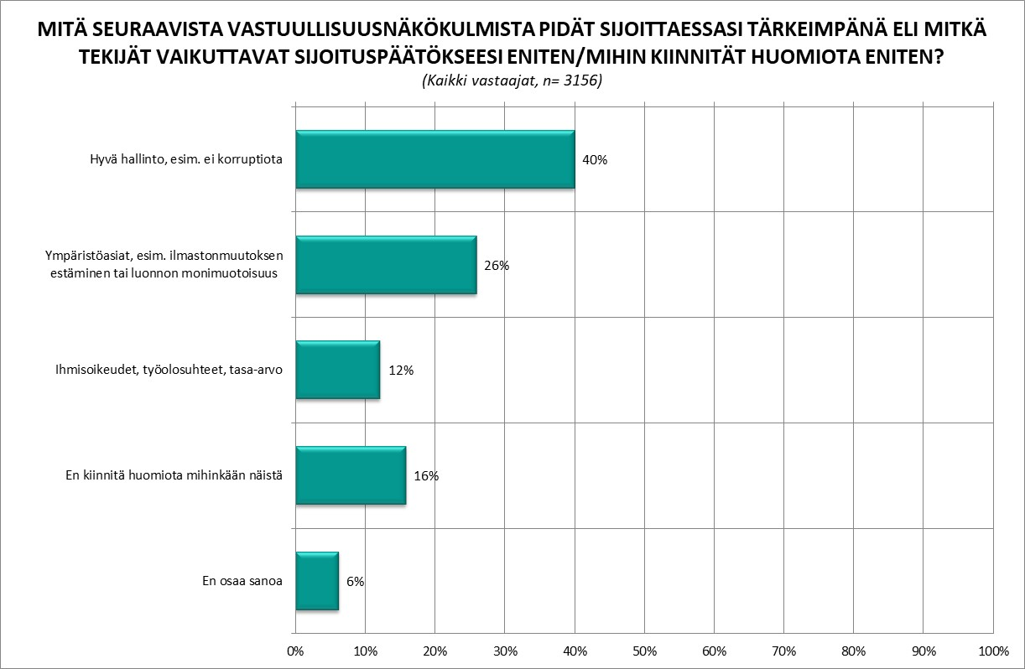

Slide 31
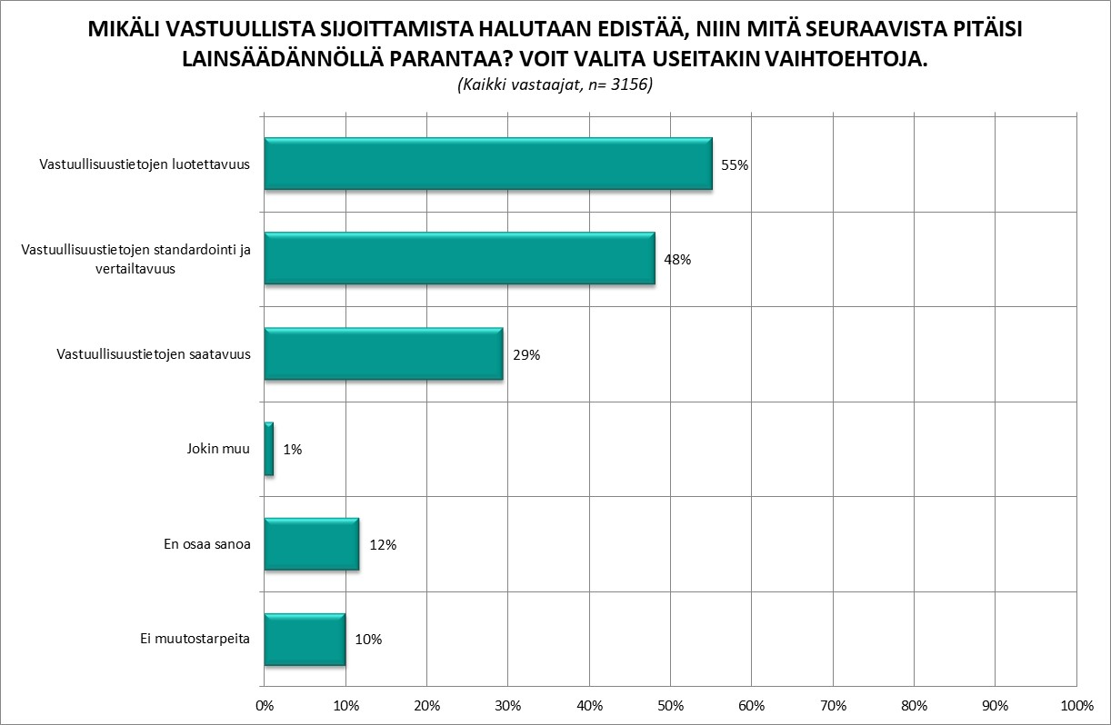

Slide 32
Tutkimuksen liitteet
Saat avattua tutkimuksen liitetiedostot klikkaamalla alla olevia kuvakkeita.

Slide 33
Tutkimusraportti on tarkoitettu yksinomaan toimeksiantajan käyttöön. Tutkimuksen tuloksia voi esitellä ja kertoa omille asiakasyrityksille. Raporttia tai osia siitä ei saa kuitenkaan edelleen luovuttaa, kopioida tai julkaista ilman Tietoykkönen Oy:n lupaa. Markkinoinnissa ja mainonnassa voidaan mainita toimeksiantajan luvut ja sijoitus vertailussa. Muiden yritysten lukuja tai sijoituksia ei ole lupa julkaista nimeltä mainittuna.
Muutoin toimeksiantaja voi käyttää tutkimustuloksia soveltuvin osin omassa toiminnassaan ja markkinointiviestinnässään siltä osin kuin se ei ole ristiriidassa markkinointi- ja yhteiskuntatutkimuksen kansainvälisten perussääntöjen* kanssa.
*) ICC/ESOMAR, International Code of Marketing and Social Research Practice 1994

